Slide 1
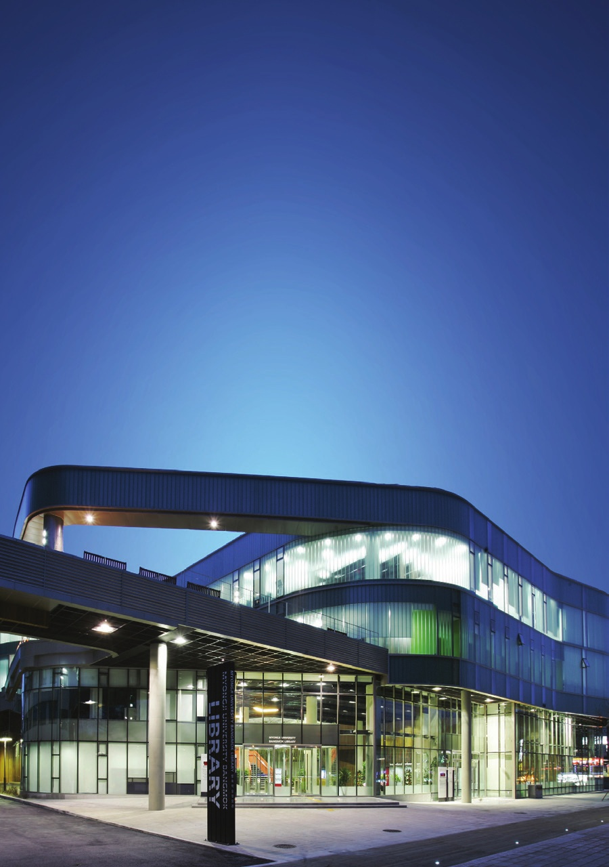

韩国明知大学围棋系招生公告
Dept. of Baduk Studies， Myongji University weiqi@mju.ac.kr
2016.05

Slide 2
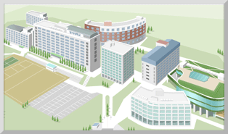
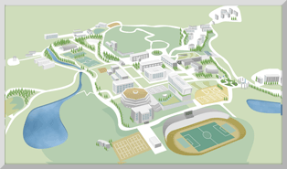
明知大学
首尔人文校区三维图
占地55,000m²
龙仁自然校区三维图
占地1,360,000m²

Slide 3
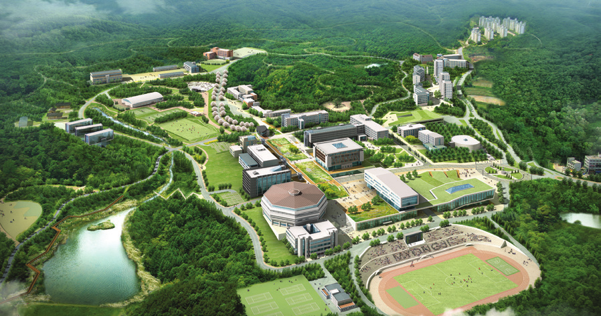
明知大学
明知大学创建于1948年，1963年升格为韩国综合性大学。韩国300所大学前30名。现有2个校区，9个学院，45个系部。全职教职工930名，其中教授582名。47个硕士点，45个博士点。在校生18000多名。

Slide 4
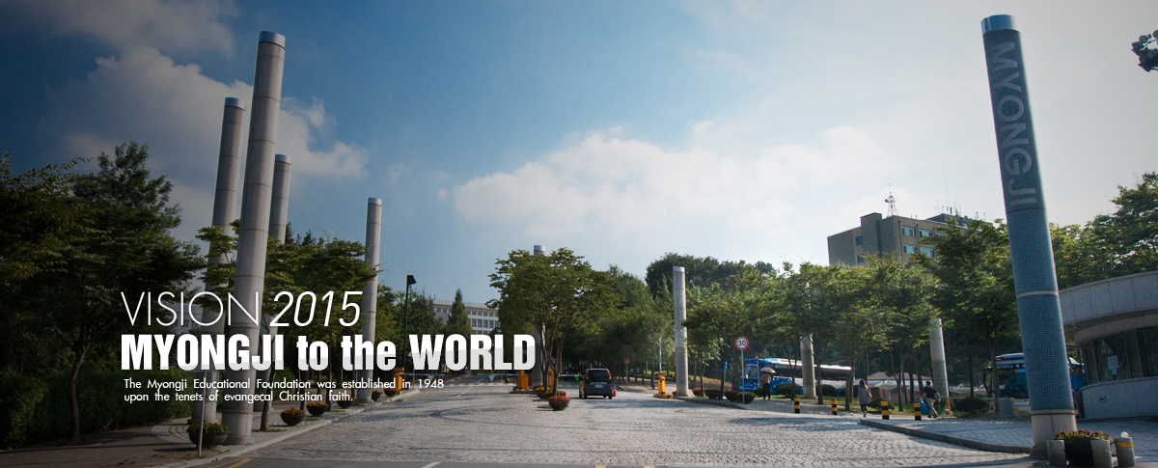
围棋系大事年表
1997 | 在韩国总理高健的倡导下成立 | 艺体学院下设围棋学专业
2001 | 围棋系设立硕士点 | 举办首届国际围棋学术大会（ICOB）
2005 | 派遣优秀学生海外普及围棋 | 德,英,法,美,西班牙,比利时,俄罗斯,新加坡,马来西亚等国
2006 | 开设围棋教师培训课程 | 举办第4届ICOB（全州教育大学）
2009 2013 | 围棋系设立博士点 首届欧洲围棋教师培训(汉堡) | 举办第6届国际围棋学术大会，与上海外国语大学签订合作协议。

Slide 5
围棋系的目标和理念
围棋系的
目标
优秀的
围棋
人才培养基地
世界
领先的
围棋研究机构

Slide 6
围棋系的理念
人才输出
围棋国际化
围棋
学者
管理
围棋的生活化
拓展活动

Slide 7
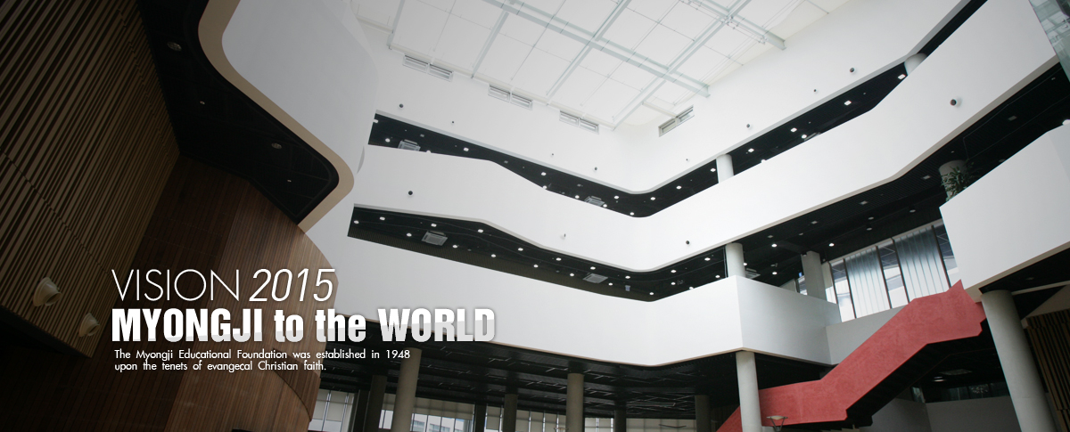
1.围棋教师
2.围棋机构管理人员
3.围棋媒体
围棋技术类课程
围棋教育类课程
围棋文化类课程

Slide 8
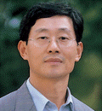
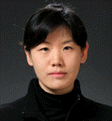
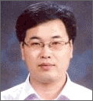
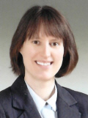
师资队伍
围棋系现有教授,副教授4人。具有博士学位的讲师:金世英等8人,职业棋手讲师:李相勋,白知熹等4人。
 | 郑寿铉，教授，高丽大学教育学硕士、博士。研究领域：围棋理论，围棋教育方法，教育工学。围棋职业九段，第21届职业棋士会会长，韩国棋院围棋发展委员会委员，大韩围棋协会理事，围棋解说家，韩国围棋学会会长等。
 | 南治亨，教授，首尔大学英文系硕士，首尔大学社会学在读博士。研究领域：围棋史，围棋文化论，棋士论 。职业棋手，韩国棋院理事，韩国围棋学会副会长。
 | 金真焕，教授，明知大学围棋系硕士，明知大学理学博士。研究领域：围棋教育，棋力测定评价，棋力构成论，研究方法论。韩国围棋学会副会长，大韩围棋协会理事，韩国大学生围棋协会理事。
 | Daniela Trinks，德国人，教授，明知大学围棋学博士。研究领域：围棋英语，围棋活动策划，围棋营销，研究方法论。韩国围棋学会国际理事。

Slide 9
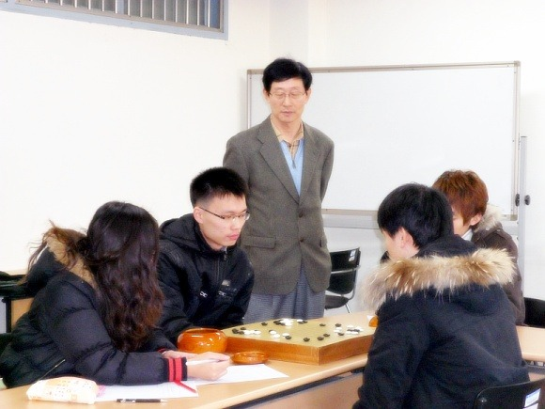
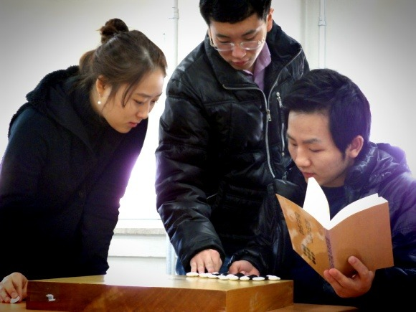

课堂教学
课堂教学采用小组学习，联合研讨，实战对局等形式

Slide 10
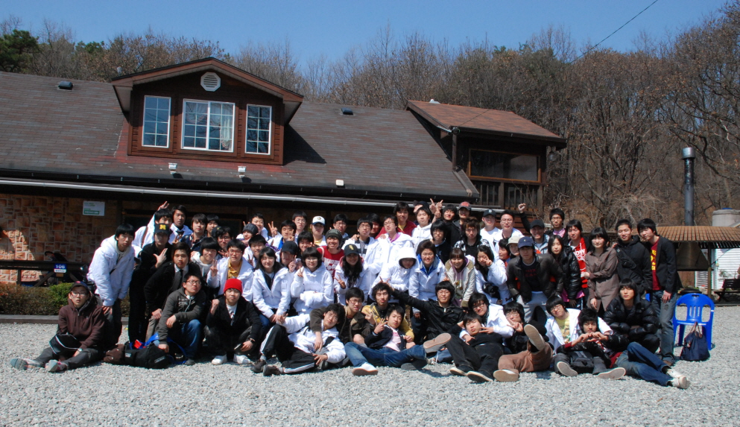
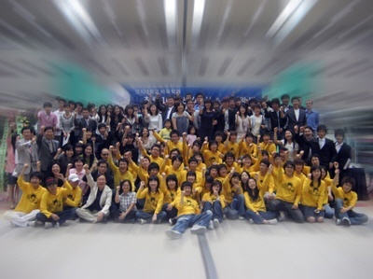
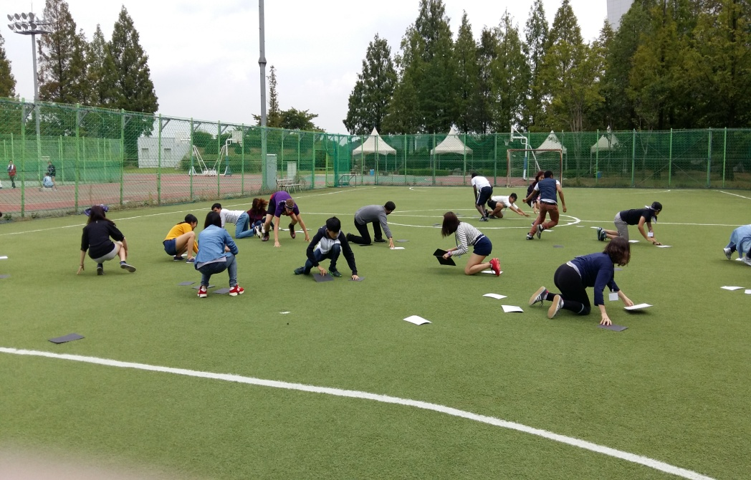
围棋系学生活动
MT团队集体活动
围棋系开设10周年

Slide 11
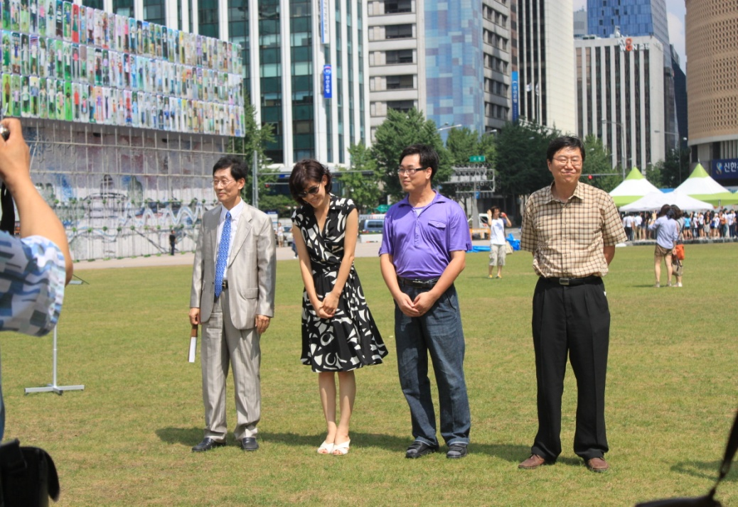
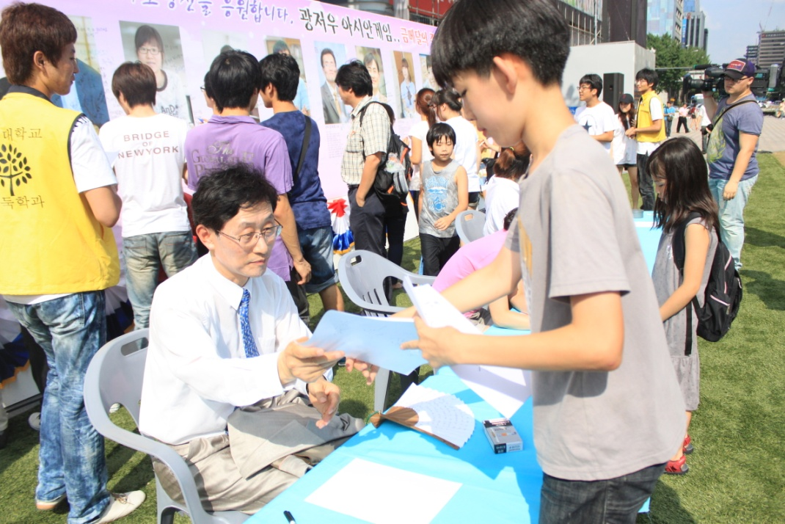
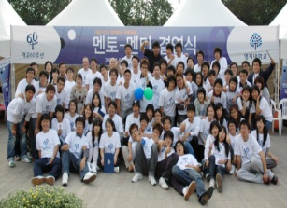
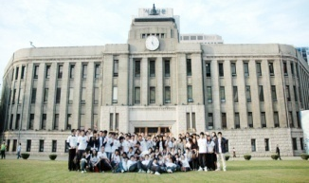
围棋推广
2010年，在首尔市政府广场，举办围棋庆典宣传活动。
围棋系教授们的风采 展板前的围棋爱好者和教授签名活动

Slide 12
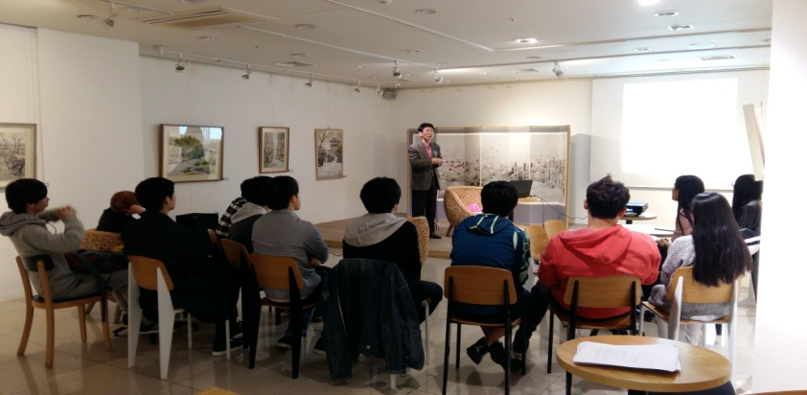
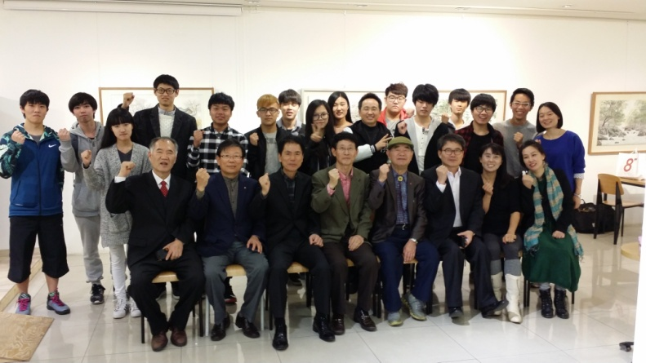
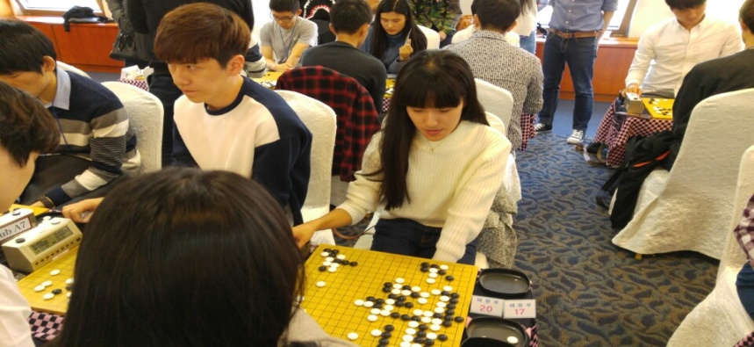
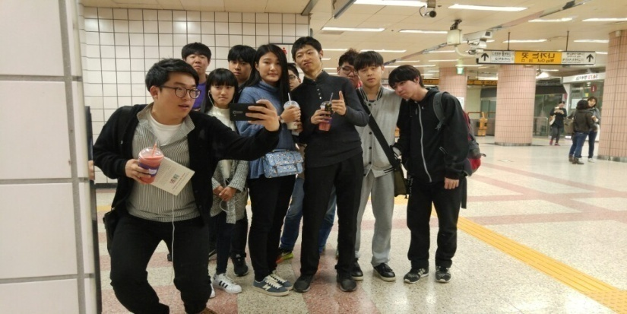
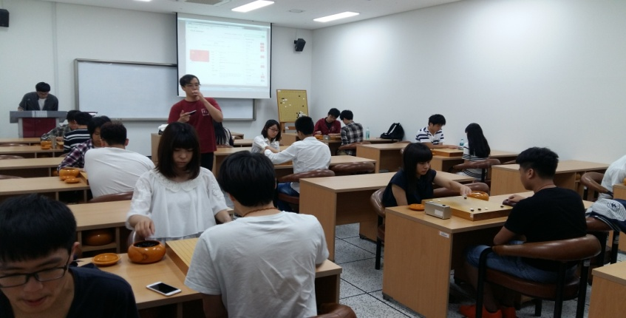
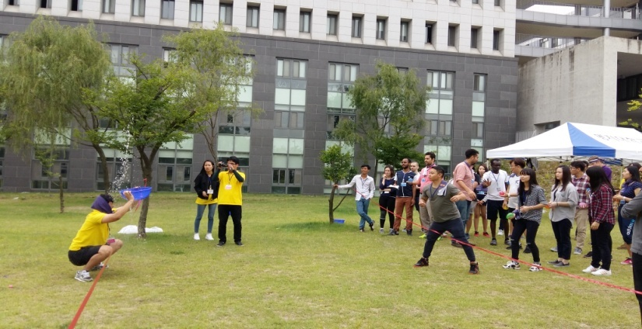
参与围棋各项活动
 | 参加江南郑寿铉教授围棋讲座 | 围棋体验活动参与者合影
 | 参加高丽大学大学生围棋比赛 | 与围棋系韩国学生会会长合影
 | 中日韩围棋友谊交流赛 | 中国学生参加校园GameDay

Slide 13
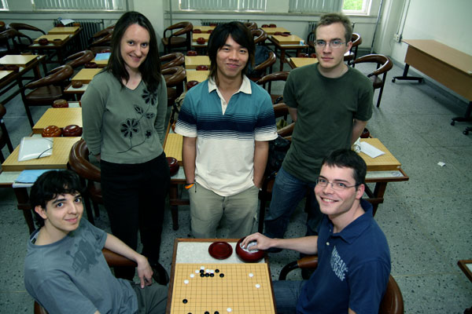
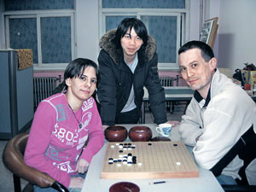
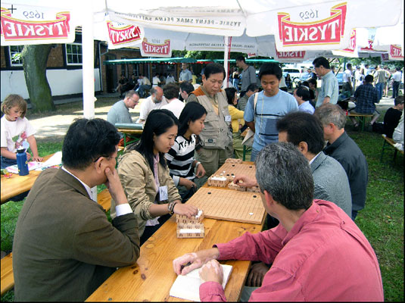
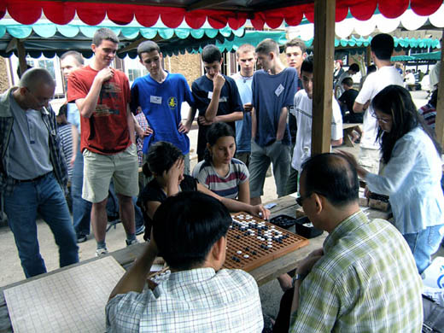
国际交流活动
日本大阪商业大学、香港大学联盟、新加坡大学联盟、应氏杯大学生赛、欧洲围棋大会、泰国世界大学生围棋赛

Slide 14
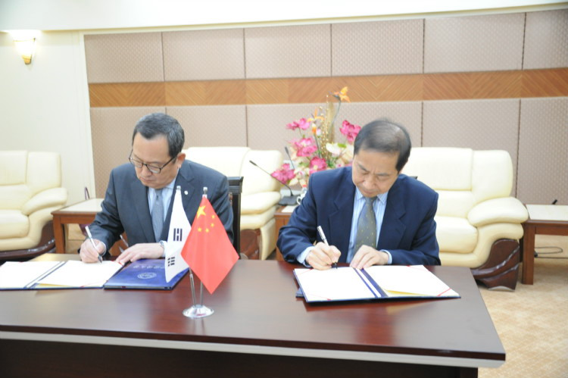
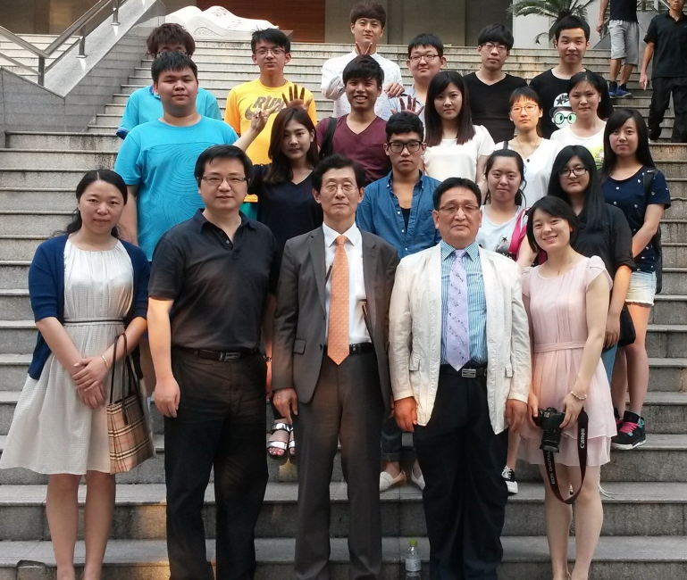
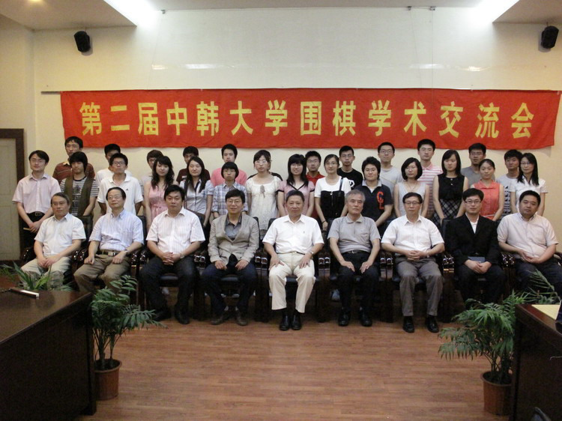
中韩交流
明知大学校长与上海外国语大学校长签约
围棋系师生访问武汉体育大学
围棋系师生访问上海外国语大学

Slide 15
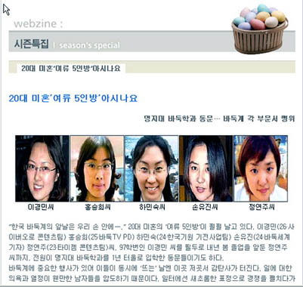

就业前景
围棋系 就业率 百战百胜

Slide 17
明知大学入学申请程序
报名网址 http://abroadchn.mju.ac.kr/user/abroadcha/index.action
第一步
查找入学申请信息
第二步
网上填报申请书
网上提交中文申请书
第三步
第四步
接收交费通知
交纳申请费，入学费，住宿费。（由于签证办理不成功，交费退还）
第五步
接收正式入学通知书
了解韩国留学签证信息
第六步
前往辖区韩国使馆
办理留学签证
第七步
持D-2留学签证入境
办理各项入学手续
登录网站
接受面试通知
参加北京面试
第一次报名截止时间
6月15日
用户名是姓名汉语拼音
密码是护照编码
北京面试
注：围棋专业报名截止日期：7月7日

Slide 18
留学费用预算
1.学费 | 报名费12万韩元 | 提交申请时交纳
 | 入学金88万韩元 | 材料审核通过后交纳
 | 艺术体育学院 : 4,521,000~4,935,000韩元 (第一学期免40%学费) | 到达学校后交纳。4.0以上全额奖学金免学费; 3.5以上70%奖学金; 3.0以上50%奖学金；2.5以上40%奖学金；及格以上20%奖学金。
2.生活费 | 住宿费和餐费约2,500元/月 | 每学期16周，4个月
 | 零用钱约500元 | 另外: 打工1500-2000元/月
3.交通费 | 每学期往返机票约2000元

Slide 19
留学生手册和FAQ单页
1. 如何申请入学
2. 奖学金
3. 住宿
4. 校园安全
5. 就业前景
电话：+82-31-330-6255
联系人：金真焕教授
邮箱：weiqi@mju.ac.kr

